Slide 1
Одеський національний медичний університет
Фармацевтичний факультет
Кафедра організації та економіки фармації
з післядипломною підготовкою
Одеський національний медичний університет
Кафедра Організації та економіки фармації
Державна стратегія реалізації державної політики у сфері охорони здоров'я.
Роль та місце фармацевтичної служби
в системі охорони здоров'я

Slide 2
ДЕРЖАВНА СТРАТЕГІЯ реалізації державної політики забезпечення населення лікарськими засобами на період до 2025 року (затверджена 05/12/2018 р.)
Державна стратегія є системою дій, заходів, нормативно-правових актів, пріоритетів, визначених в системі охорони здоров’я, які спрямовані на розв’язання сукупності взаємно пов’язаних проблем у сфері забезпечення населення якісними, ефективними та безпечними лікарськими засобами.
Метою є досягнення високих показників здоров’я населення, забезпечення населення України якісними, ефективними та безпечними лікарськими засобами та їх раціональне використання.

Slide 3
ДЕРЖАВНА СТРАТЕГІЯ реалізації державної політики забезпечення населення лікарськими засобами на період до 2025 року
(затверджена 05/12/2018 р.)
Основними завданнями Державної стратегії є:
забезпечення належного відбору основних життєво необхідних лікарських засобів до Національного переліку основних лікарськіх засобів;
забезпечення доступності лікарських засобів;
належне фінансування системи забезпечення населення лікарськими засобами;
удосконалення системи постачання лікарських засобів;
удосконалення державного регулювання та забезпечення якості лікарських засобів;
підвищення рівня раціонального використання лікарських засобів;
підвищення інвестиційної привабливості фармацевтичного ринку України у сфері розробки та дослідження лікарських засобів.

Slide 4
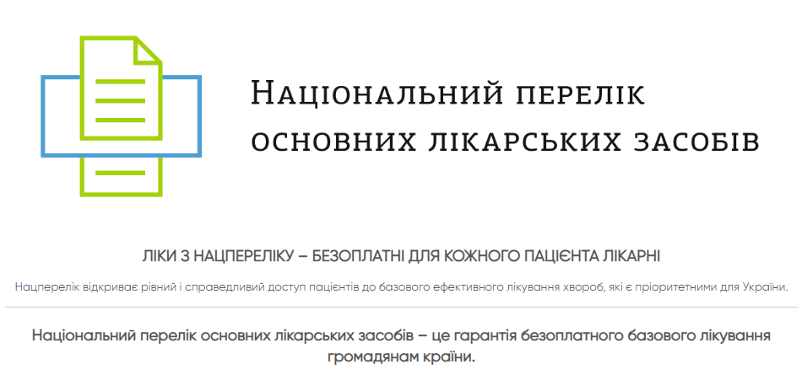
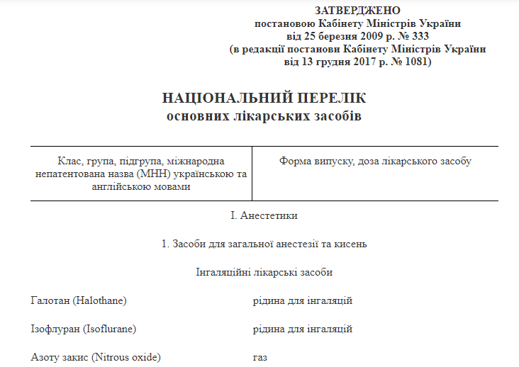
Забезпечення належного відбору основних лікарських засобів
У НАЦПЕРЕЛІК ОСНОВНИХ ЛЗ ВКЛЮЧЕНІ ЛІКИ ВІД:
пріоритетних для України захворювань та станів захворювань, щодо яких держава встановила соціальні гарантії
У НАЦПЕРЕЛІК ВКЛЮЧАЮТЬСЯ ЛІКИ:
ефективні (з високим рівнем доказовості)
безпечні
Джерело доступу:
https://zakon.rada.gov.ua/laws/show/333-2009-%D0%BF#Text

Slide 5
Критерії включення ліків до Національного переліку основних ЛЗ
результати порівняльної клінічної ефективності (результативності);
безпека;
ефективність витрат на лікарський засіб і аналіз впливу на показники бюджету ;
якість доказових даних;
епідеміологічні показники щодо окремого захворювання: поширеності, захворюваності та смертності в Україні.

Slide 6
Забезпечення доступності лікарських засобів
Вартість лікарського засобу є важливим чинником для забезпечення фінансової доступності лікарських засобів для населення як у госпітальному, так і в приватному секторі системи охорони здоров’я.
В Україні значний обсяг витрат на лікарські засоби здійснюється безпосередньо за рахунок населення. Як свідчать статистичні дані, щороку в Україні приблизно 600 тис. домогосподарств зазнають катастрофічних фінансових витрат на охорону здоров’я. При цьому значна кількість домогосподарств не можуть отримати медичну допомогу або лікарські засоби переважно внаслідок їх фінансової недоступності.

Slide 7
Забезпечення доступності лікарських засобів
Проблему забезпечення доступності лікарських засобів передбачається розв’язати шляхом:
удосконалення системи державного регулювання цін на лікарські засоби, закупівля яких повністю або частково фінансується з державного та місцевих бюджетів;
удосконалення системи відшкодування вартості лікарських засобів “Доступні ліки”
забезпечення доступності для населення оригінальних (інноваційних) лікарських засобів
імплементації в законодавство України так званого “положення Болар”, відповідно до якого компаніям дозволено подавати заявку на державну реєстрацію генеричного лікарського засоби до закінчення строку дії патенту на оригінальний лікарський засіб. Після закінчення строку дії патенту компанія може одразу розпочинати введення в обіг генеричного лікарського засоби, що дає змогу скоротити час

Slide 8
Підвищення рівня раціонального використання лікарських засобів
В Україні мають місце ознаки нераціонального використання лікарських засобів (поліпрагмазія, самолікування, стала практика безрецептурного відпуску рецептурних лікарських засобів, недостатнє споживання основних лікарських засобів на тлі надмірного споживання інших лікарських засобів тощо).
Шляхи подолання:
забезпечення наявності та систематичного оновлення галузевих стандартів у сфері охорони здоров’я та Національного переліку, який повинен бути доступним та містити інформацію для практикуючих лікарів про призначення основних лікарських засобів;
забезпечення формування фармакотерапевтичних комісій у закладах охорони здоров’я, перегляду порядку їх діяльності та функцій стосовно проведення оцінки потреби закладу охорони здоров’я у лікарських засобах;
забезпечення раціонального призначення лікарських засобів, що повинно здійснюватися за міжнародною непатентованою назвою;
забезпечення створення умов для відповідального самолікування населення, у тому числі шляхом надання фармацевтами інформації споживачам про медичне застосування лікарських засобів згідно з інструкцією для медичного застосування;
впровадження електронного документообігу, забезпечення функціонування відкритих реєстрів, спільних міжвідомчих баз даних;
забезпечення інформування фармацевтичними працівниками споживачів у місцях продажу про наявні генеричні лікарські засоби, взаємозамінні з оригінальними лікарськими засобами;

Slide 9
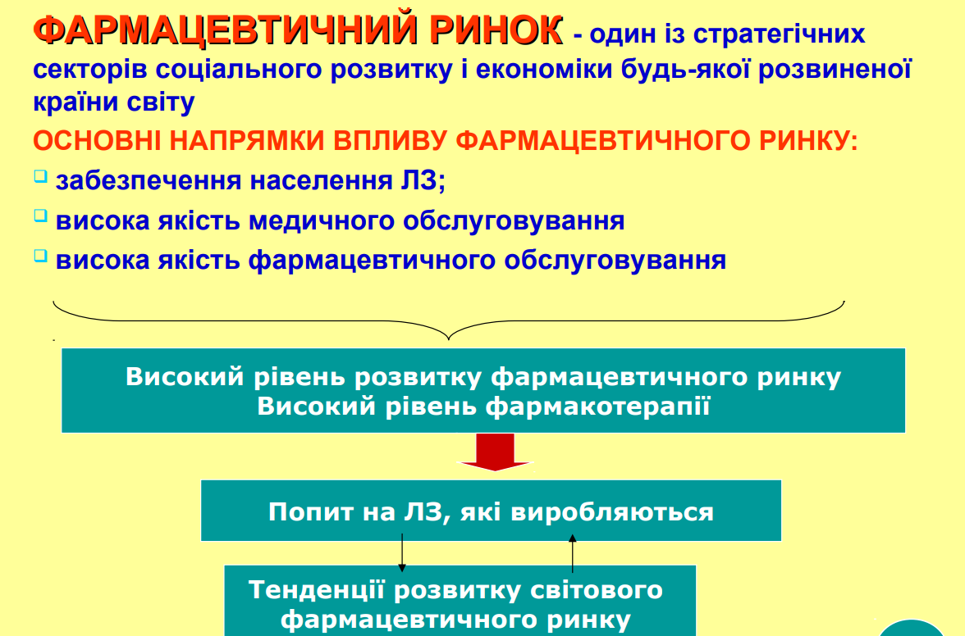

Slide 10
«АПТЕЧНИЙ КОШИК»
(станом на липень 2023 р. порівняно з аналогічним періодом попереднього року)
сукупний обсяг продажів всіх категорій товарів
«Аптечного кошика»
78,4 млрд грн /631,9 млн упаковок
(8,5 млрд грн / 84,9 млн упаковок 2022 р.)
середньозважена вартість 1 упаковки товарів «аптечного кошика» 124,10 грн

Slide 11
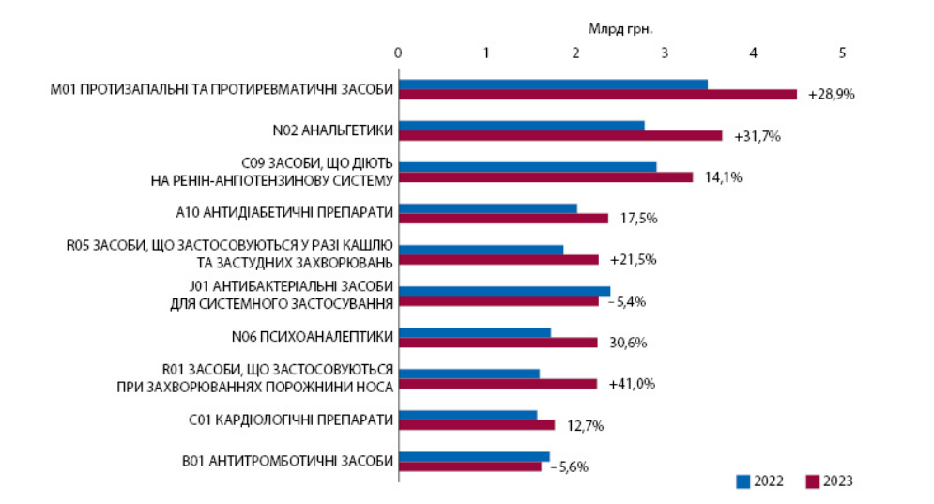
Структура аптечного продажу лікарських засобів у розрізі топ-10 груп АТС-класифікації 2-го рівня в грошовому вираженні за підсумками І півріччя 2022–2023 рр.

Slide 12
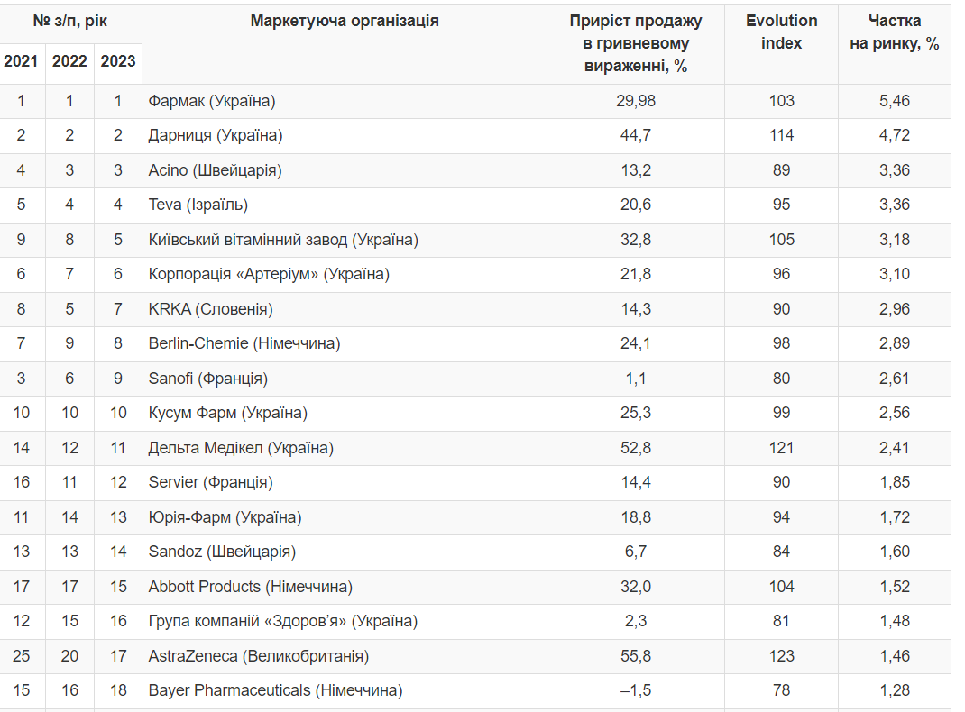
Топ-20 маркетуючих організацій за обсягами аптечного продажу

Slide 13
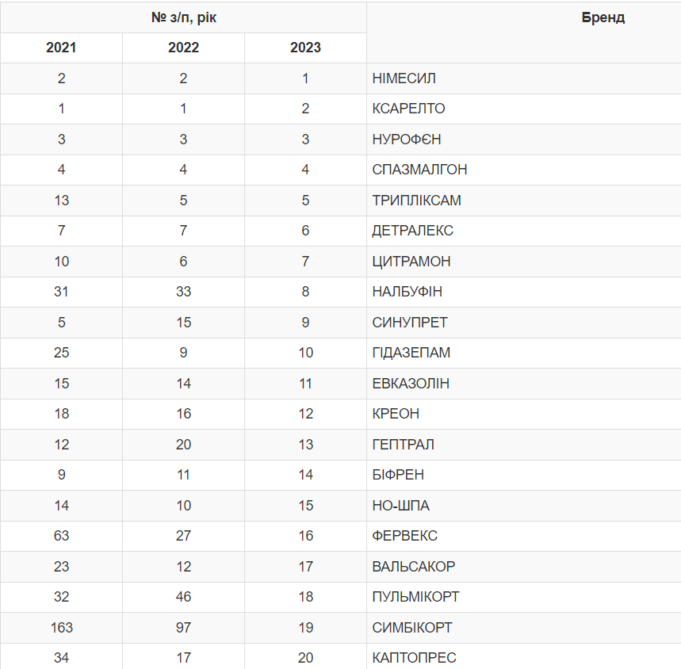
Топ-20 брендів лікарських засобів за обсягами аптечного продажу у грошовому вираженні

Slide 14
Фармацевтичний ринок України
(І півріччя 2023)
Найдорожчою категорією сталі дієтичні добавки !
середньозважена вартість одиниці товару
«аптечного кошика»
1 упаковка дієтичної добавки – 164,5 грн.
1 упаковка ЛЗ – 148,5 грн.
1 упаковка косметики – 136,2 грн.
1-го медичного виробу – 35,4 грн.

Slide 15
Інфраструктура аптечного ритейлу
Роздрібний ринок практично повністю фінансується за рахунок коштів споживачів, тому його розвиток безпосередньо залежить від добробуту населення.
станом на 02.2022 р в Україні
всього функціонувало 20,8 тис. торгових точок
в т.ч. 16,2 тис. аптек
4,6 тис. аптечних пунктів
(співвідношення аптек та аптечних пунктів становить близько 78: 22% відповідно)
Щільність аптек становила 53 торгові точки на 100 тис. жителів (до 24.02.22р.)
*середній показник по ЄС - 31 аптека на 100 тис. жителів
станом на 01.06.2023 р. в Україні налічується 17,3 тис. працюючих аптек

Slide 16
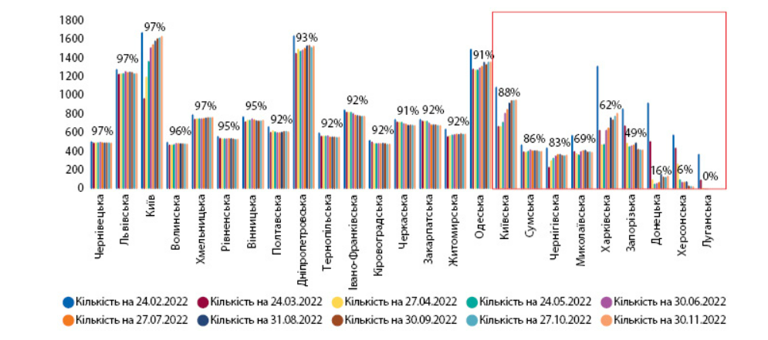
Географія та структура торгових точок

Slide 17
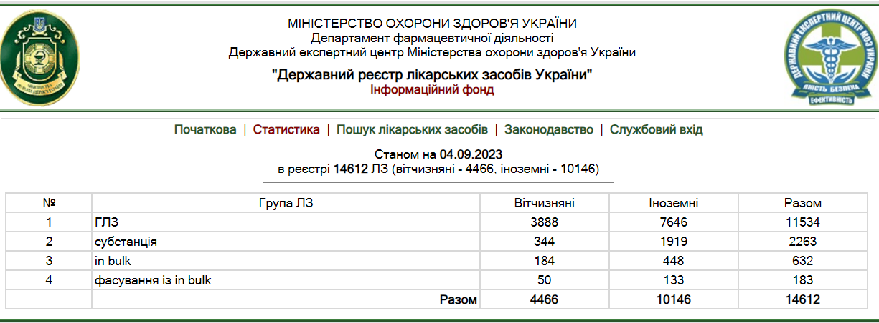

Slide 18
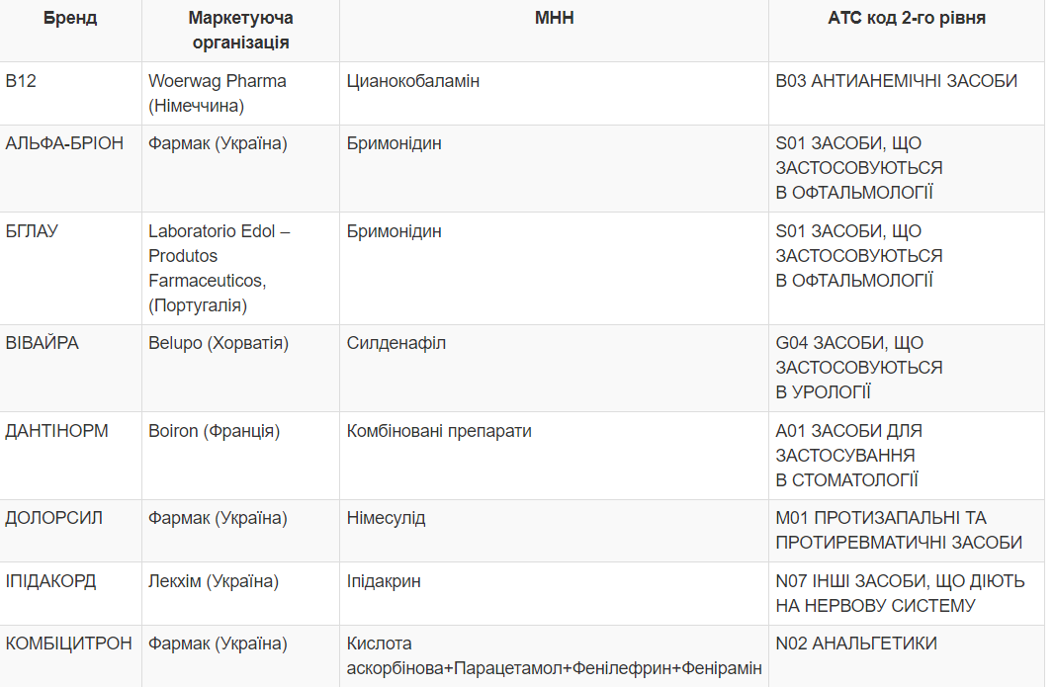
Перелік лончів* у травні–липні 2023 р
(*під лончами розуміються бренди лікарських засобів, для яких вперше зафіксовано продаж на аптечному ринку України)

Slide 19
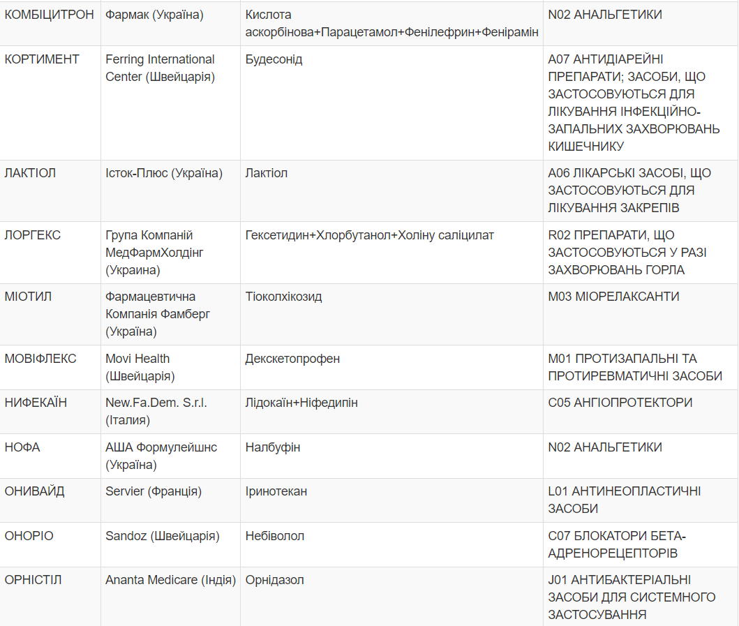
Перелік лончів* у травні–липні 2023 р

Slide 20
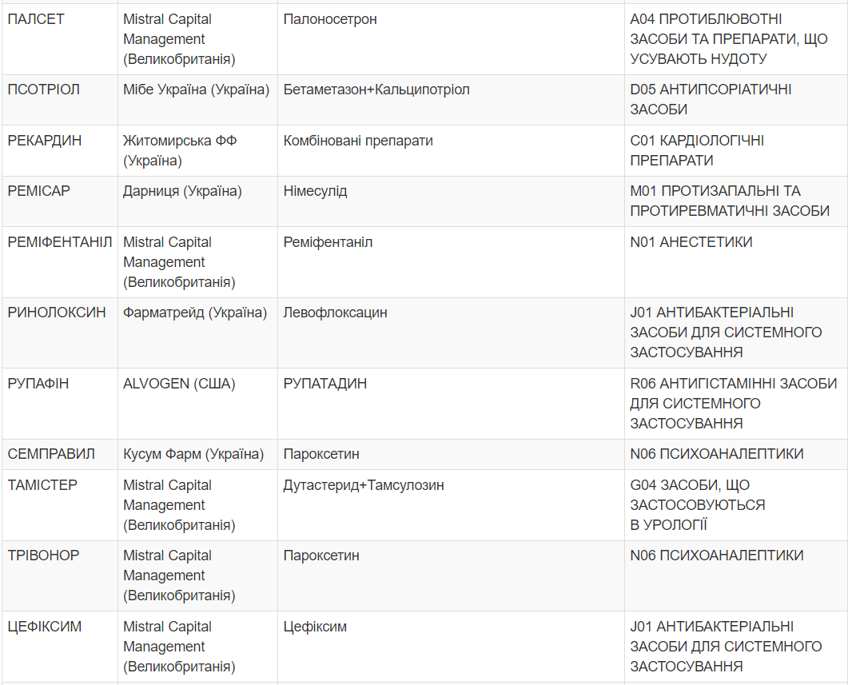
Перелік лончів* у травні–липні 2023 р

Slide 21
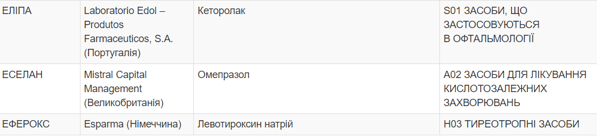
Перелік лончів у травні–липні 2023 р.
Перелік лончів* у травні–липні 2023 р

Slide 22


